Slide 1




Passe à l’action:
As-tu faim?
Leçon 1
Passe à l’action As-tu faim ? Leçon 1 by Andrea Vogan, Katherine Andrejowich and Grace Brnjac for Halton District School Board, with collaboration from Muriel Péguret for revision. CC-BY-NC-SA
Notes:
Logos pour une utilisation transparente de l’intelligence artificielle © 2023 by Martine Peters is licensed under CC BY-NC-SA 4.0

Slide 2
Intended Use
These slides are intended as a teacher accompaniment for the Scholastic Resource “Passe à l’action”, and are designed for use with Junior and Intermediate students.
Three lessons have been created to explore the more difficult texts in the book. These lessons can be differentiated for different grade levels through scaling teacher support and intervention.
A list of related texts in the book has been provided. The intent is that teachers can use the provided lessons as a mentor text, then assign related texts for future shared, group or independent reading depending on student needs.
Curriculum connections have also been provided for each lesson.

Slide 3
Format and lesson structure
In each lesson, teachers will find:
A title page with the student manual page numbers, curriculum connections, and the big idea in the text.
2-4 “Minds On” activities (e.g., word work, vocabulary, grammar concepts, etc.). The intent is for teachers choose one that suits the needs of their students, and uses it for a language talk (5-10 minutes).
Pre-reading questions. The intent is for teachers use these questions as a guide for a pre-reading discussion with the class (5-10 minutes).
A guiding question and comprehension questions. This slide is intended to be projected during reading to help guide students’ comprehension. The text can be used for shared reading, group reading, choral reading or independent reading based on student needs (20-30 minutes)
A reflection question for consolidation. This question can be used for a class discussion, exit card, writing prompt, etc. (5-10 minutes)
A selection of extension activities that can be used to build upon ideas in the reading, in tandem with other texts in the book, or as a provocation for a related unit. These may involve other strands of the French Immersion curriculum (listening, speaking, writing), or cross-curricular links.

Slide 4
Rights of Use for this Resource
For educational purposes, teachers can:
download it
modify it
project it in class
post it on their classroom LMS
Reshare the original or a modified version on any educational website.
Teachers can’t sell this resource and can’t modify the applied CC license when resharing it even in modified version (CC-BY-NC-SA)
When sharing a modified version of this resource, you are required to credit the original author(s) and you can also add your name using this template :
This resource, <Your modified title>, is adapted from Passe à l’action : As-tu faim? Leçon 1 by Andrea Vogan, Katherine Andrejowich and Grace Brnjac for Halton District School Board, used under license CC-BY-NC-SA. <Your modified title> is licensed under CC-BY-NC-SA by <Your name>.

Slide 5
Artificial Intelligence Declaration
This resource has used the support of Artificial Intelligence only to provide illustrations and images.
Artificial Intelligence Aided
Logos pour une utilisation transparente de l’intelligence artificielle © 2023 by Martine Peters is licensed under CC BY-NC-SA 4.0

Slide 6

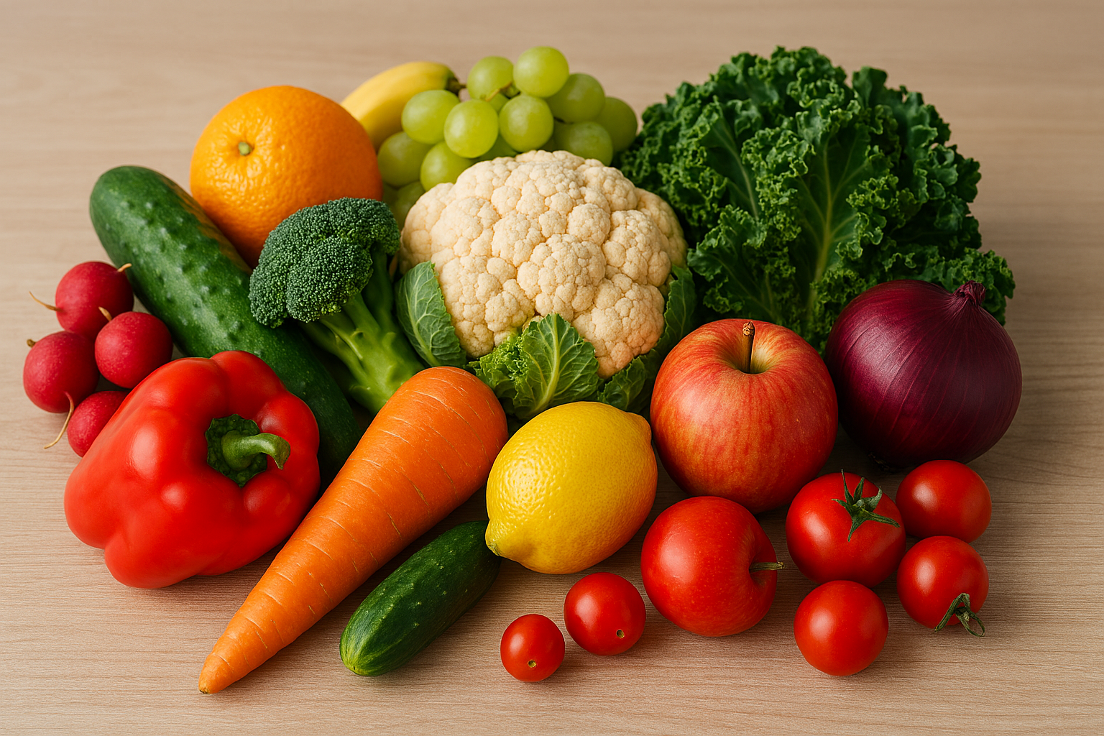
Passe à l’action
As-tu faim?
Image: Scholastic Education
Image générée par Copilot

Slide 7
Leçons dans l’unité
Leçon 1: Il est temps d’éliminer la faim dans le nord p. 12-13
  Grande idée: texte d’opinion sur la sécurité alimentaire des Inuits
Leçon 2: La faim dans le monde p. 18-19
  Grande idée: la faim autour du monde et le développement durable
Leçon 3: Agriculture à l’avenir p. 30-31
  Grande idée: avancées technologiques en agriculture

Slide 8
Leçon 1, Passe à l’action, As-tu faim
Il est temps d’éliminer la faim
dans le nord, p. 12-13
  Big idea: opinion text on food security for the Inuit
Curriculum connections:
    Grade 5 Social Studies - Cause and Consequence
    Grade 6 Social Studies - Communities in Canada
    Grade 7 History - Cause and Consequence
    Grade 8 History - Cause and Consequence
    FNMI education

Slide 9
Travail de vocabulaire
On va diviser la classe en groupes. Chaque groupe va chercher à bien comprendre un des mots de vocabulaire et ensuite va enseigner la classe leur nouveau mot.
Avec ton groupe:
Chercher la définition du mot ou terme (et sa traduction si vous voulez)
reécrire la définition en mots qui sont plus simples
Utiliser le mot dans une phrase
Dessiner le mot, si possible
Les termes de vocabulaire
Nomade
Muktuk
Durables
Non périssable
Aggraver
Omble chevalier
Notes:
Image générée par Copilot

Slide 10
Décomposition des morphèmes
Mot: préserver
Description:
Lire le mot à l’orale
Avec un partenaire, décomposer le mot en ses morphèmes sur une page lignée
Prédire ce que signifie chaque morphème
Prédire la signification globale du mot
Soyez prêt à discuter le sens ensemble
 | Préfixe(s) | Racine | Suffixe(s)
Morphème
Sens
Sens du mot

Slide 11
Corrigé: Décomposition des morphèmes
Mot: préserver
Description:
Lire le mot à l’orale
Avec un partenaire, décomposer le mot en ses morphèmes sur une page lignée
Prédire ce que signifie chaque morphème
Prédire la signification globale du mot
Soyez prêt à discuter le sens ensemble
 | Préfixe(s) | Racine | Suffixe(s)
Morphème | pré- | serv(e) | -er
Sens | avant, devant | servire (latin) “servir” | suffixe verbal
Sens du mot | Verbe Définition littérale: de servir quelque chose avant (dans son état actuel) Définition: de protéger ou maintenir quelque chose dans son état actuel

Slide 12
Jouer avec des suffixes
« Quel est le rôle des aliments traditionnels dans la sécurité alimentaire des Inuits? » (p.13)
Partie du discours | Le mot
nom
verbe
adjectif | tradditionel(l)(e)(s)
adverbe
Description:
Ajouter des suffixes au mot pour le transformer selon la partie du discours
Souligner le suffixe qui l’a transformé
Vérifier ensuite dans un dictionnaire que chaque mot existe et est bien écrit

Slide 13
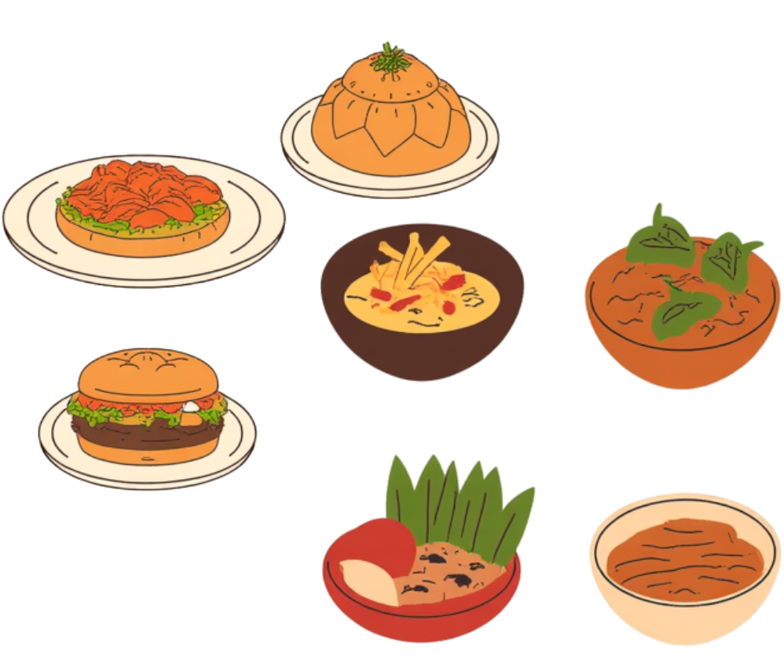
Discussion de classe
Quels aliments typiques de ta culture aimes-tu manger? Décris des occasions et des endroits où tu peux essayer des aliments d’autres cultures. Quels sont tes aliments préférés?
Notes:
Illustrations générées par Media Magic Canva

Slide 14
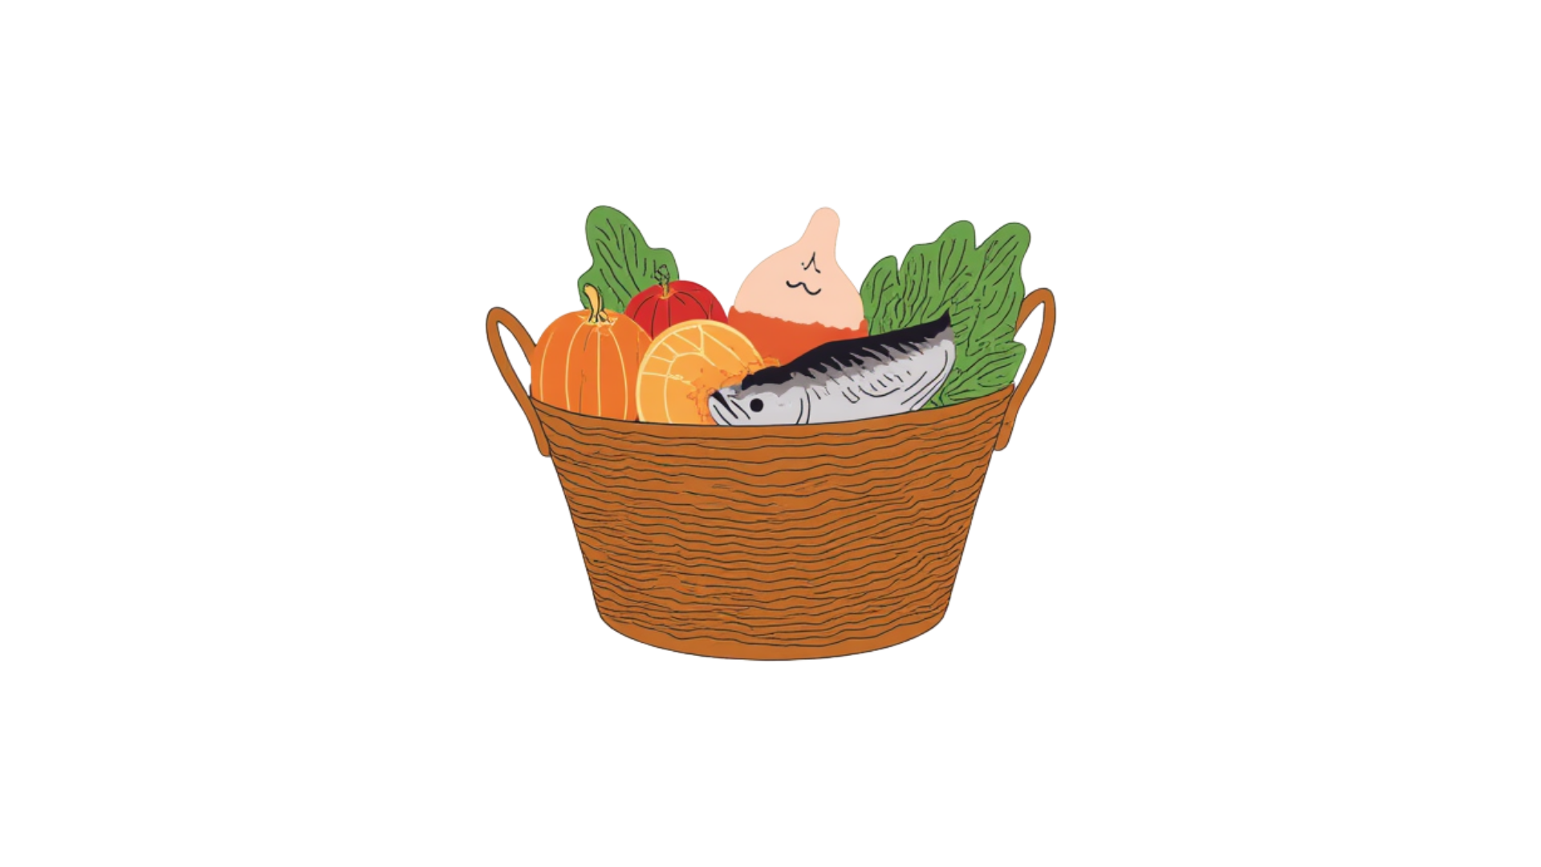
Questions de prélecture
Questions de prélecture
Lisez le titre et faites un survol de la page. Que pensez-vous est le sujet de l’article?
2. Selon vous, “Le Nord”, qu’est-ce que cela signifie? Où est-ce?
Notes:
Illustrations générées par Media Magic Canva

Slide 15
Comment pourrions-nous trouver des solutions durables pour les Inuits? Quelles pourraient être ces solutions?
Quel est le point de vue de l’auteure sur la sécurité alimentaire dans le Nord?
Pourquoi le gouvernement du Canada a-t-il forcé les Inuits à s’installer dans des villages permanents?
Quels problèmes cette décision du gouvernement du Canada a-t-elle causés pour les Inuits?
Question-Guide pour la lecture
As-tu compris?

Slide 16
Après la lecture: question de réflexion
Quel est le rôle des aliments traditionnels dans la sécurité alimentaire des Inuits? Comment les aliments traditionnels des Inuits peuvent-ils aider à conserver leur culture?
Notes:
Image générée par Copilot

Slide 17
Activité d’écoute
Voici quelques vidéos associées avec le sujet que vous pouvez regarder avec votre classe.
https://www.youtube.com/watch?v=1_4uIUgyqRo
https://ici.radio-canada.ca/nouvelle/1156827/premiere-recolte-legumes-frais-nunavik-plan-nord-makivik
Notes:
Image générée par Media Magic Canva

Slide 18
Invite à écrire
Crée un graphique informatif à propos solutions pour éliminer la faim dans le Nord ou un graphique informatif qui décrit l’importance des aliments traditionnels pour la culture.

Slide 19

Idée de conception
Créer un jardin scolaire/ communautaire (carte, modèle)
ou créer un modèle d’une serre
Notes:
Illustrations générées par Media Magic Canva

Slide 20
Articles liés dans le livre
  Nourrir les valeurs communautaires, p.2-3
  Les 5 plus grands facteurs de risque de la faim, p.8-9
  Qui a faim au Canada?, p.10-11

